Slide 1
Virtuel undervisning Sune Weile, teamleder

Slide 2
Hvad siger reglerne?
Bekendtgørelse om de gymnasiale uddannelser
§2 Institutionen kan anvende dele af undervisningstiden til undervisning, som foregår virtuelt uden samtidig fælles fysisk tilstedeværelse af lærer og elever (virtuel undervisning). I studieretnings-forløbet kan det være op til 20 pct. af uddannelsestiden i hvert fag.

Slide 3
Hvad siger vejledningen?
Vejledning ang. ”Undervisningstid, fordybelsestid og individuel timepulje”
[…] Virtuel undervisning er som den øvrige undervisningstid lærerstyret, og der skal derfor altid være afsat en lærerressource dertil. Dette betyder, at den enkelte lærer i forbindelse med virtuel undervisning skal tilrettelægge elevernes arbejde med det faglige stof på en sådan måde, at elevernes faglige udbytte og mulighed for at få feedback står mål med den øvrige undervisning.
Virtuel undervisning vil typisk foregå via digitale platforme og inddrage digitale læremidler. Virtuel undervisning kan være med til at fremme elevernes evne til at strukturere og gennemføre eget arbejde uden den tætte lærerkontakt, der kendetegner traditionel klasseundervisning. Virtuel undervisning kan desuden give mulighed for, at undervisningen tilrettelægges differentieret, så det faglige niveau tilpasses den enkelte elevs behov.

Slide 4
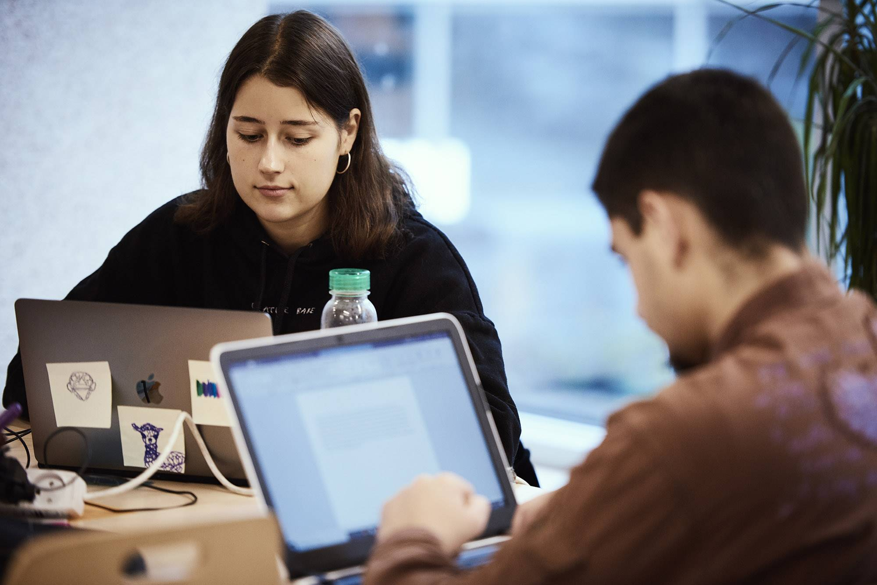
Hvad siger vejledningen?
Det er vigtigt, at institutionen og den enkelte lærer gør sig didaktiske overvejelser om omfanget, placeringen og indholdet af den virtuelle undervisning i det enkelte fag. Det kan fx ofte være hensigtsmæssigt at placere størstedelen af eventuel virtuel undervisning i slutningen af uddannelsen, hvorved elevens udvikling fra elev til studerende understøttes. Ligesom det fx ofte kan være hensigtsmæssigt at foretage en kritisk udvælgelse af det faglige stof i det enkelte fag, der særligt egner sig til at indgå i virtuel undervisning.

Slide 5
Elevernes digitale kompetencer
Lov om de gymnasiale uddannelser
§29 stk. 6: Eleverne skal opnå digitale kompetencer, så de lærer at anlægge et kritisk blik på digitale medier og at indgå i digitale fællesskaber. I fagene skal eleverne lære at søge information og forholde sig kildekritisk, når de søger viden gennem digitale medier, og gennem undervisningen skal eleverne opnå erfaring med digitale fællesskaber og arbejde med skabelsen af digitale produkter.

Slide 6
Digitale kompetencer
Arbejdet med elevernes digitale kompetencer skal understøtte deres studiekompetence og have et dannelsesperspektiv, der gør eleven i stand til at reflektere over anvendelse og produktion af digitale medier og produkter i uddannelses- og samfundsmæssige sammenhænge.
Formålet er, at eleverne skal kunne anvende digitale kompetencer i egne læreprocesser til at understøtte deres faglige og personlige udvikling. Arbejdet med elevernes digitale kompetencer skal adressere og belyse det problemfelt, som opstår i takt med, at verden digitaliseres og automatiseres. Det er således en vigtig del af elevernes almene dannelse, fordi det understøtter elevernes evne til at tage stilling til teknologien i både faglige sammenhænge og i deres hverdag.
Det handler grundlæggende om at skabe digitalt nysgerrige elever, som har viden, kundskaber og indsigt indenfor det digitale område til bl.a. at kunne producere, arbejde kreativt og innovativt og deltage aktivt i vores samfund.
Vejledning til loven ang. elevernes digitale kompetencer
Digitale kompetencer
Digitale fællesskaber
Informations-søgning
Skabe digitale produkter
Kritisk blik

Slide 7
Elevernes digitale kompetencer
Digitale fællesskaber
Indgå i og bidrage til
Digital identitet
Demokratisk fællesskab
Informationssøgning
Studiekompetence og almen dannelse
Større skriftlige opgaver
Projektarbejde
Kritisk blik
Reflektere
Overblik
Selvkritisk ift. egen anvendelse
Kritisk stillingtagen ift. forandringer
Skabe produkter
Udtryk, indhold og kontekst
Producere data, podcasts, spil m.v.
Formidling
Ophavsret, plagiat eller kreativitet?

Slide 8
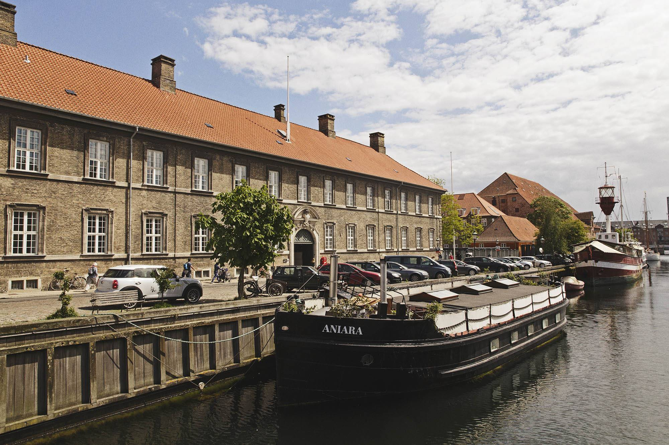
Spørgsmål

